Slide 1
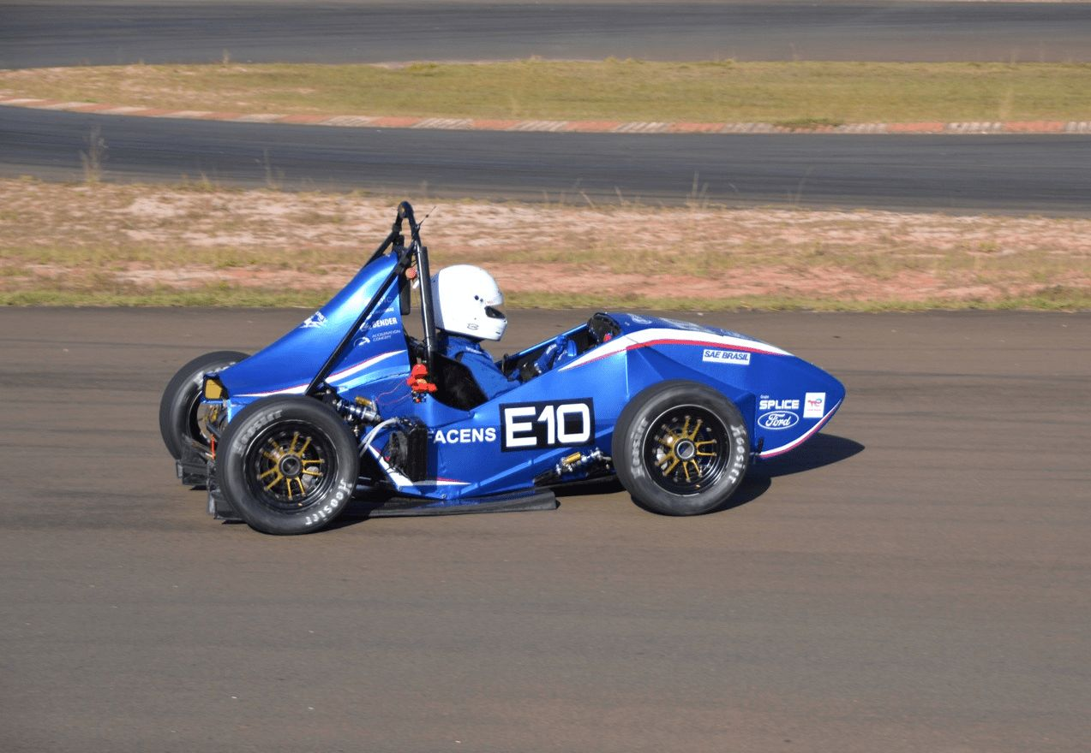
Fabrica de Projetos

Slide 2
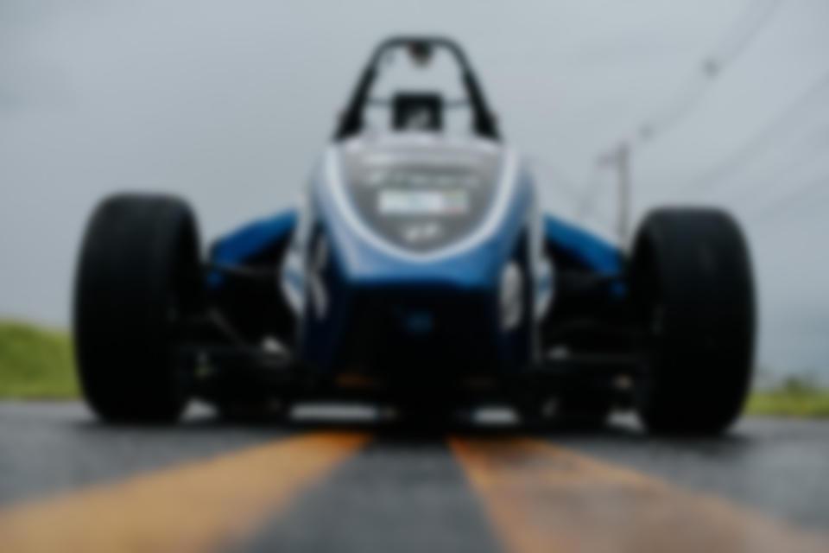
O Projeto
Um website para a divulgação da equipe e seus projetos
Concentrar e aprimorar:
Publicidade: Projetos, equipe
Inscrições e Patrocínios: Concentrar a comunicação do publico em um só lugar

Slide 3

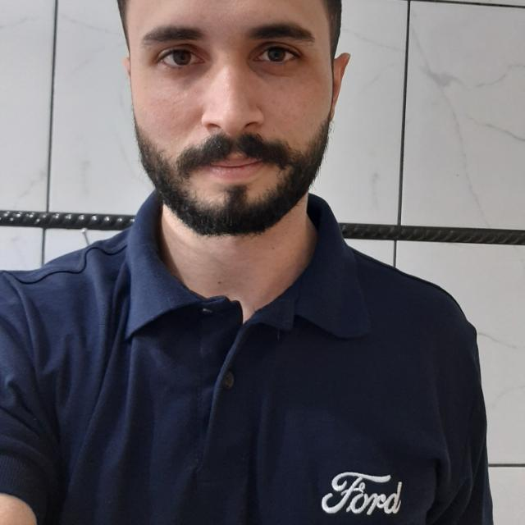
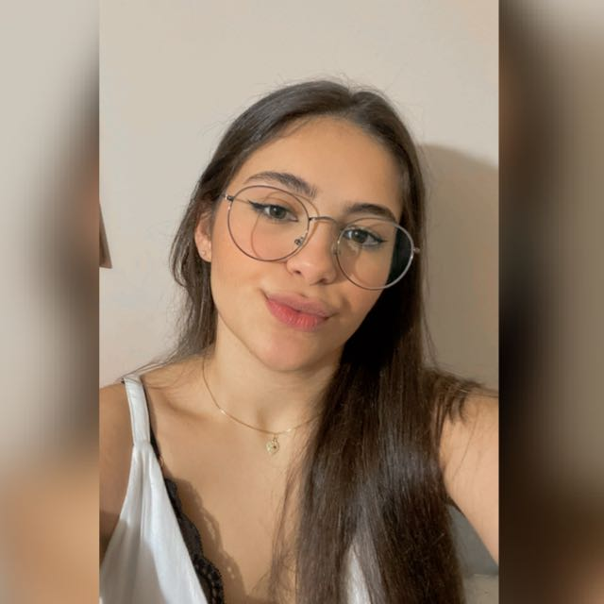
E’blue
Caio Magalhães
Product Owner
Back-end Developer
Eduarda Rusconi
Scrum Master
Front-end Developer

Slide 4
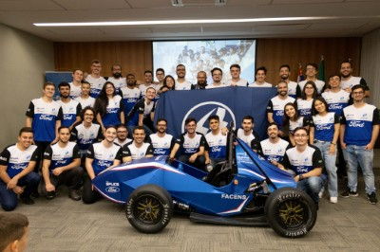
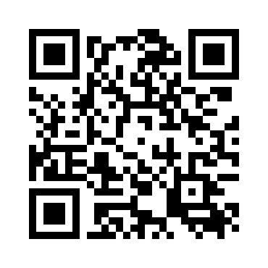
A equipe B’energy Racing
Site do Lince – Facens
Divulgação atual: Redes Sociais ou Lince
Inscrições: Windows Form

Slide 5
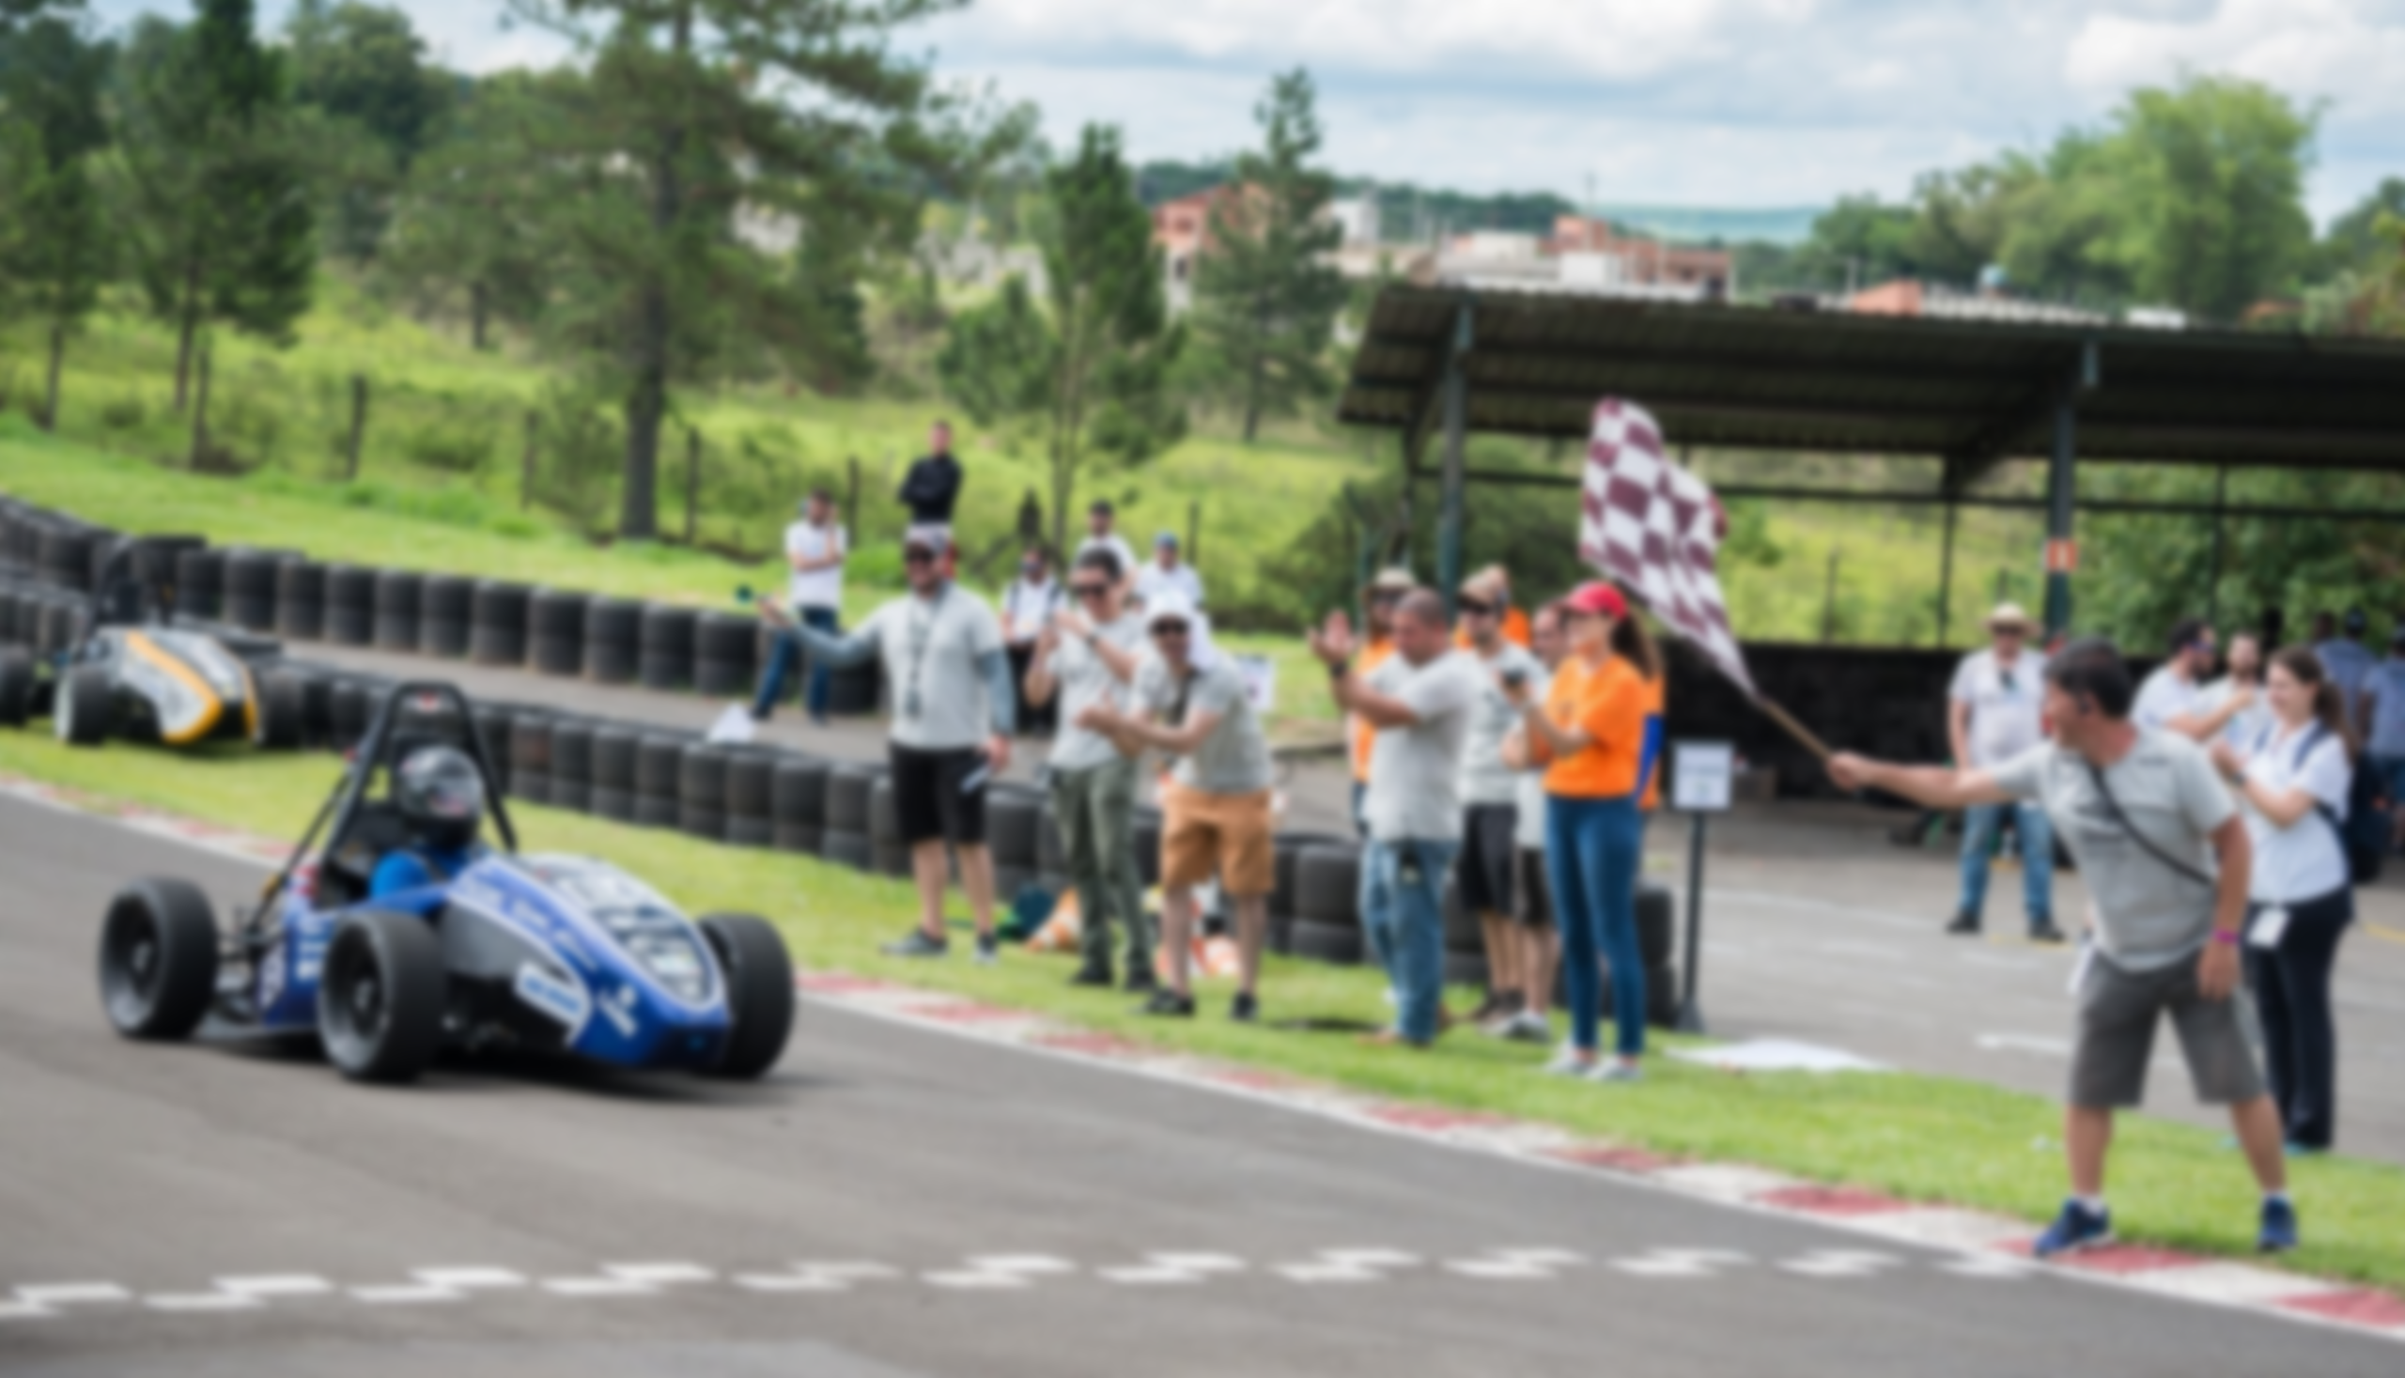




Estrutura

Slide 6
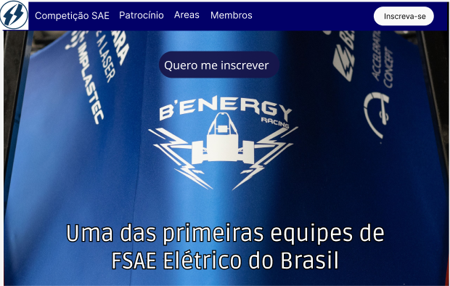
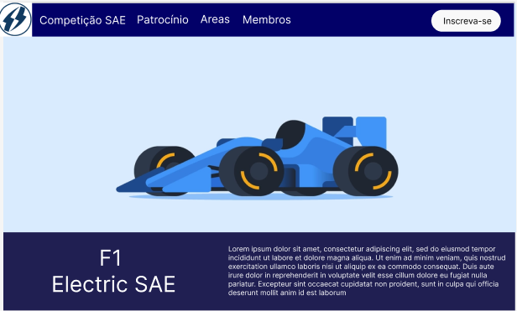
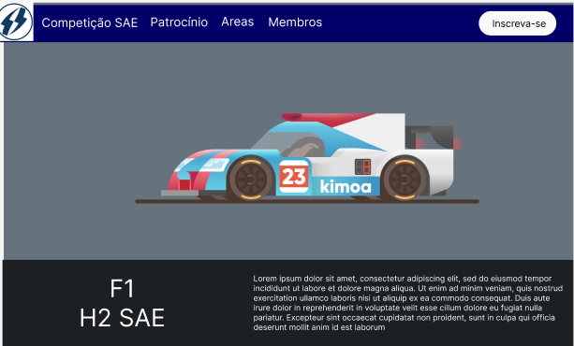
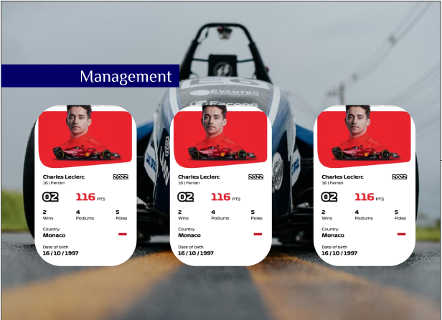
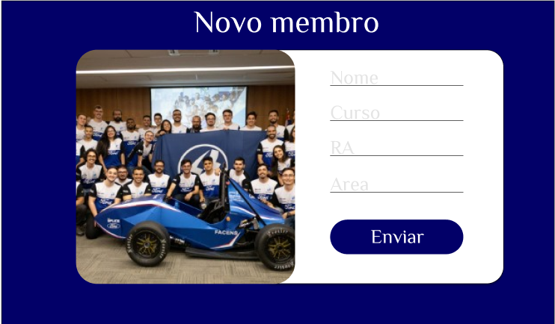
Prototipo

Slide 7
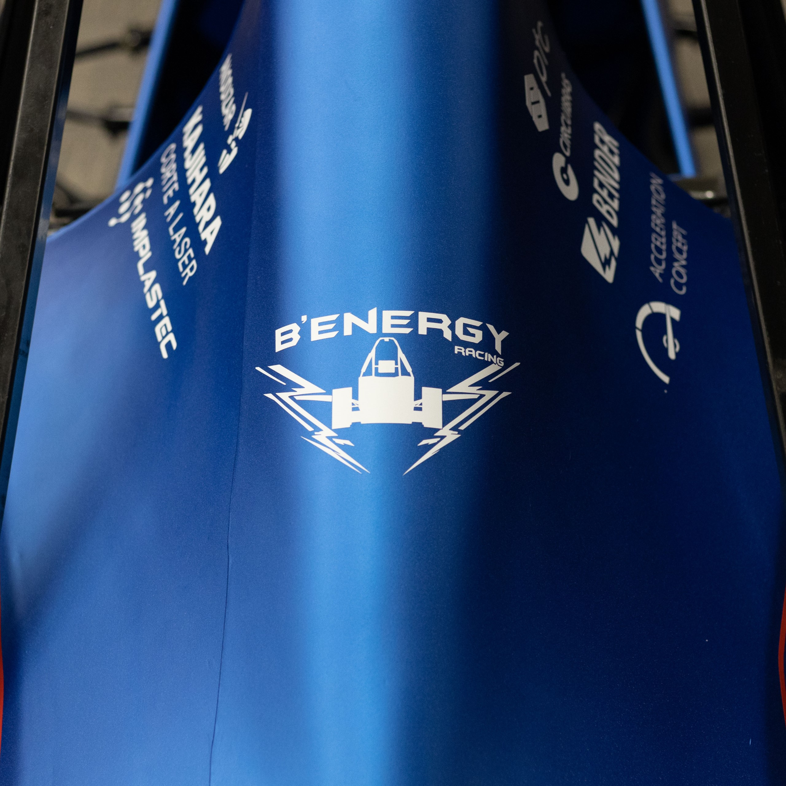
Agradecimentos finais
E perguntas

